Slide 1
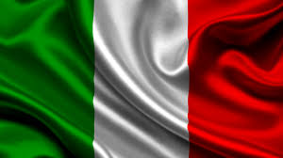
LA NOSTRA ITALIA

Slide 2
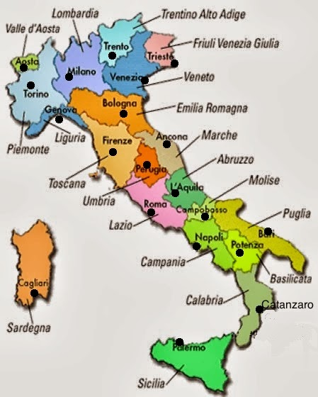
LE REGIONI ITALIANE
L ‘Italia è suddivisa in regioni. Roma è la capitale d’Italia, ma ogni regione ha il proprio capoluogo.
Ogni regione si divide in unità più piccole, chiamate province e ogni provincia comprende più comuni.

Slide 3
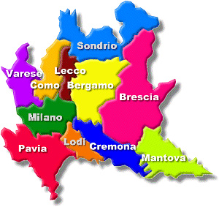
LA LOMBARDIA
Capoluogo: Milano
Province: Bergamo, Brescia, Como, Cremona, Lecco, Lodi, Mantova, Milano, Pavia, Sondrio, Varese
È la più ricca e più sviluppata regione italiana con oltre 9 milioni di abitanti.
Qui si trovano i bellissimi laghi: il Lago di Garda, il Lago Maggiore, il Lago di Como , il Lago di Lugano , il Lago d’Iseo e il Lago d’Idro.

Slide 4
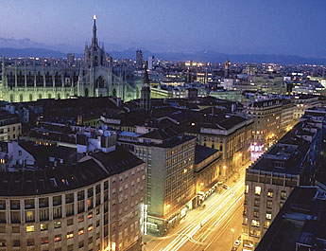
MILANO
È la città italiana più europea.
Ricca e moderna, è il capoluogo finanziario d’Italia.
È sede di grandi banche e aziende italiane ed estere.
Le quattro capitali della moda sono: Milano, Parigi, Londra e New York.

Slide 5
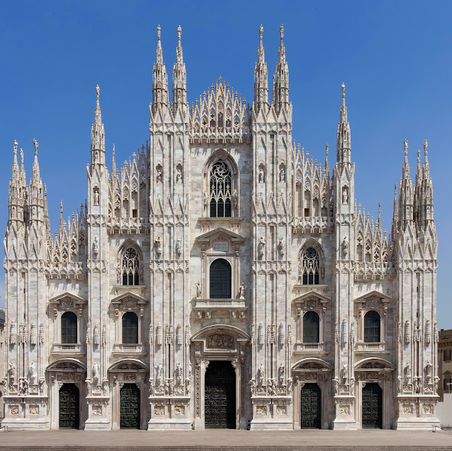
IL DUOMO
È il monumento più rappresentativo di Milano.
Il Duomo, di stile gotico, è una delle più grandi e belle catedrali del mondo.

Slide 6
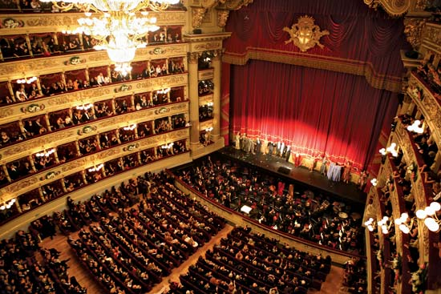
IL TEATRO ALLA SCALA
È uno dei teatri più famosi al mondo.
Il teatro prende il nome dalla Chiesa di Santa Maria alla Scala.
Al Teatro alla Scala naturalmente hanno cantato i maggiori artisti lirici.

Slide 7
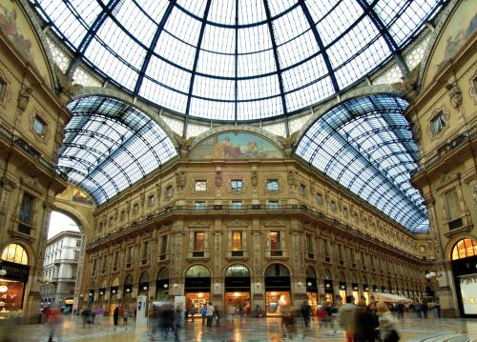
LA GALLERIA VITTORIO EMANUELE
È un passaggio coperto che collega Piazza della Scalla e Piazza Duomo.
L'Ottagono centrale è considerato il salotto della città. Al centro si trova lo stemma di Casa Savoia.
Ci sono anche gli stemmi delle quattro città che in epoche diverse sono state capitali del Regno d'Italia: Milano – Torino – Firenze – Roma.
In galleria ci sono numerosi negozi di griffe e marchi prestigiosi, famosi caffè e ristoranti.

Slide 8
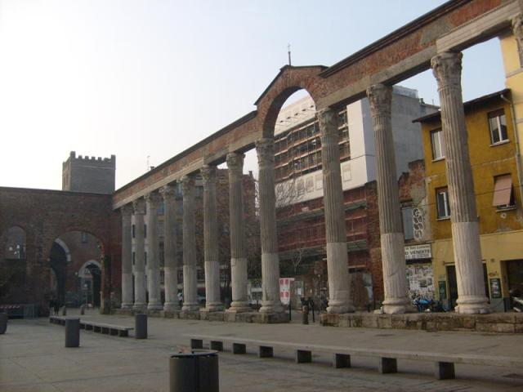
LE COLLONE DI SAN LORENZO
Sono un'antica costruzione di epoca medievale di Milano.
Ci sono sedici colonne, alte circa 7 metri e mezzo.
Le colonne sono trasportate nell’attuale località a completare La Basilica di San Lorenzo.

Slide 9
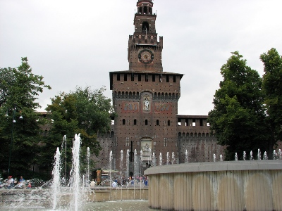
IL CASTELLO SFORZESCO
È uno dei principali simboli di Milano e della sua storia.
Costruito da Francesco Sforza.
Un tempo era residenzia dei duchi di Milano.

Slide 10
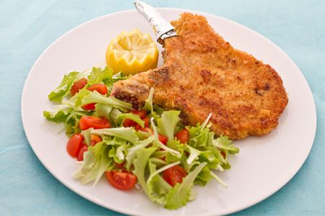
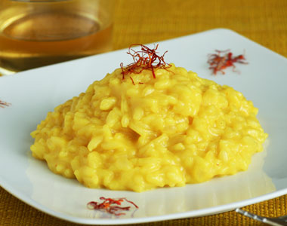
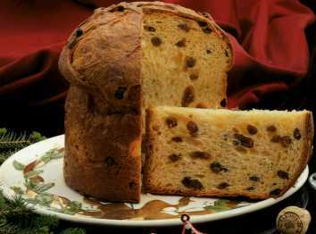
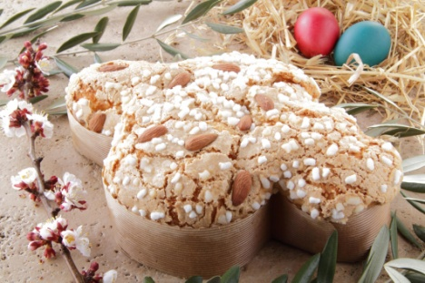
PRODOTTI GASTRONOMICI
Cotoletta alla milanese
Risotto alla milanese
Panettone
Colomba pasquale

